Slide 1
RL 이론
보다는 메론
남현석그는감히전설이라고할수있다

Slide 2
저번 시간 어려웠죠?

Slide 3
ㅇㅈ합니다

Slide 4
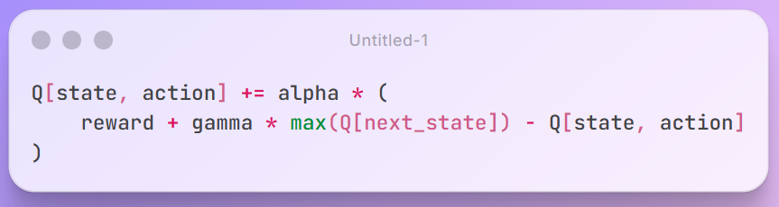
3. Q-Learning
다음 칸에서 제일 잘하면 받을 점수

Slide 5
쟤가 어떻게 나왔는지
알아볼거임

Slide 6
1. MDP (Markov Decision Process)
…에 들어가기 앞서

Slide 7

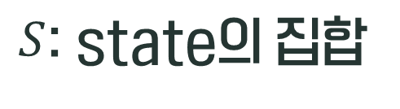
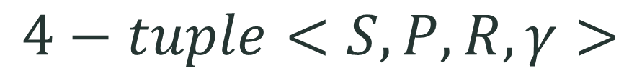
0. Markov Reward Process
First-order Markov assumption
$$p\left(s_{t} | s_{0}, s_{1},…,s_{t−1}\right)=p\left(s_{t}\right|s_{t−1})$$
$S$: state의 집합
$P$: 각 요소가 $p\left(s^{′} | s\right)$(= s에서 s’으로 갈 확률)인 집합
$$4−tuple<S,P,R,γ>$$
$R$: 각 요소가 $r\left(s\right)=𝔼[R_{t+1}|S_{t}=s]$
(= state s에서 얻는 reward의 기댓값)인 집합
$γ$: 즉각적으로 얻는 reward와 미래에 얻을 수 있는 reward 간 중요도

Slide 8
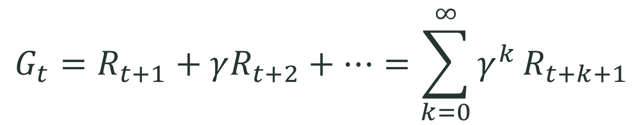
0. Markov Reward Process
Return $G_{t}$: t 시간 이후 얻을 수 있는 reward의 합
$$G_{t}=R_{t+1}+γR_{t+2}+…=\sum_{k=0}^{∞}{γ^{k}}R_{t+k+1}$$

Slide 9
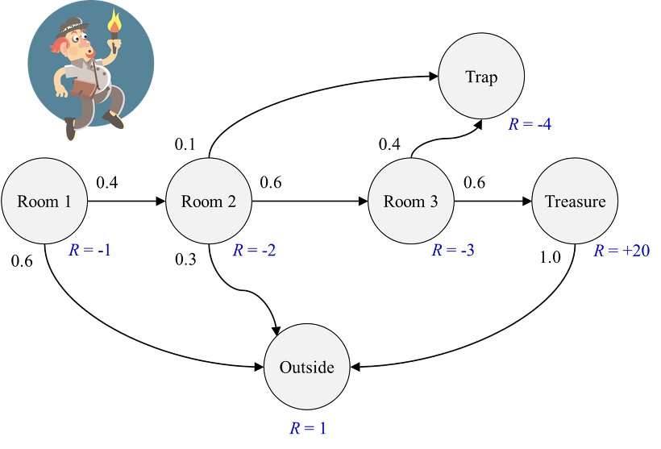

0. Markov Reward Process
$$G_{t}=R_{t+1}+γR_{t+2}+…=\sum_{k=0}^{∞}{γ^{k}}R_{t+k+1}$$
$$G_{1}= −1 + \left(0.5\right)×\left(-2\right)+ {\left(0.5\right)}^{2}×1 = −1.75$$

Slide 10
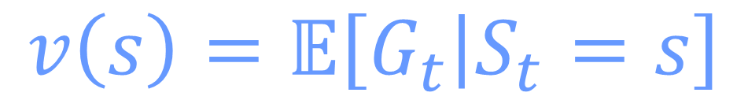
0. Markov Reward Process
state-value 함수 $v(s)$: state s에서 시작할 때 얻을 수 있는 return의 기댓값
$$v\left(s\right)=𝔼\left[G_{t} | S_{t}=s\right]$$

Slide 11
0. Markov Reward Process
state-value 함수 $v(s)$: state s에서 시작할 때 얻을 수 있는 return의 기댓값
$$v\left(s\right)=𝔼\left[G_{t} | S_{t}=s\right]$$
$$v\left(s\right)=E\left[R_{t+1}+γR_{t+2}+γ^{2}R_{t+3}+… | S_{t}=s\right]=E\left[R_{t+1}+γv\left(S_{t+1}\right) | S_{t}=s\right]$$

Slide 12
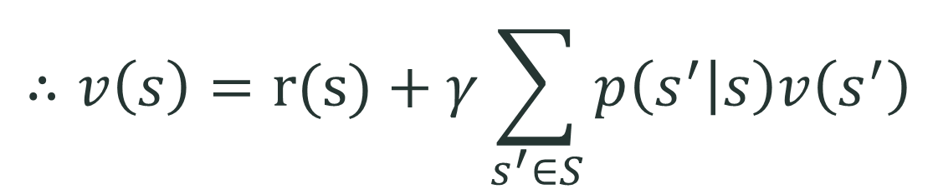
0. Markov Reward Process
state-value 함수 $v(s)$: state s에서 시작할 때 얻을 수 있는 return의 기댓값
$$v\left(s\right)=𝔼\left[G_{t} | S_{t}=s\right]$$
$$v\left(s\right)=E\left[R_{t+1}+γR_{t+2}+γ^{2}R_{t+3}+… | S_{t}=s\right]=E\left[R_{t+1}+γv\left(S_{t+1}\right) | S_{t}=s\right]$$
$$∴v\left(s\right)=r(s)+γ\sum_{s^{′}∈S}{p\left(s^{′} | s\right)v\left(s^{′}\right)}$$
재귀적 표현 => 벨만 방정식 (Bellman Equation)

Slide 13
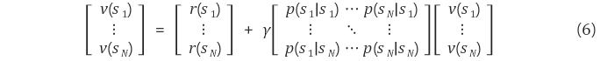
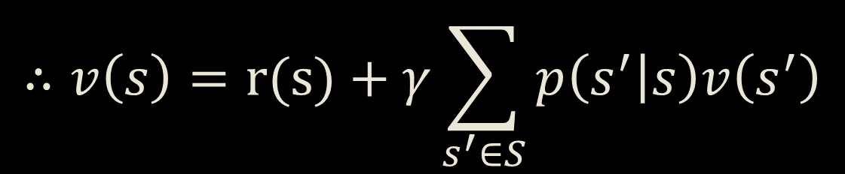
$$∴v\left(s\right)=r(s)+γ\sum_{s^{′}∈S}{p\left(s^{′} | s\right)v\left(s^{′}\right)}$$

Slide 14
근데 이런 계산은
action 포함 X
+ 계산량 조온나 많음

Slide 15
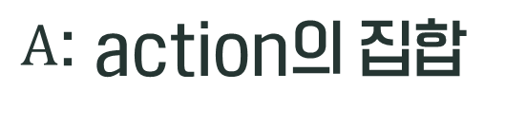
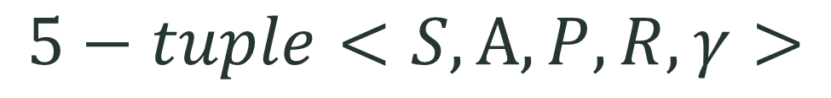

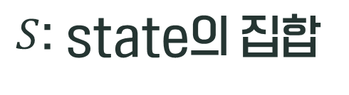
1. MDP (Markov Decision Process)
$S$: state의 집합
$A$: action의 집합
$$5−tuple<S,A,P,R,γ>$$
$P$: 각 요소가 $p\left(s^{′} | s\right)$(= s에서 s’으로 갈 확률)인 집합
$R$: 각 요소가 $r\left(s\right)=𝔼[R_{t+1}|S_{t}=s]$
(= state s에서 얻는 reward의 기댓값)인 집합
$γ$: 즉각적으로 얻는 reward와 미래에 얻을 수 있는 reward 간 중요도

Slide 16
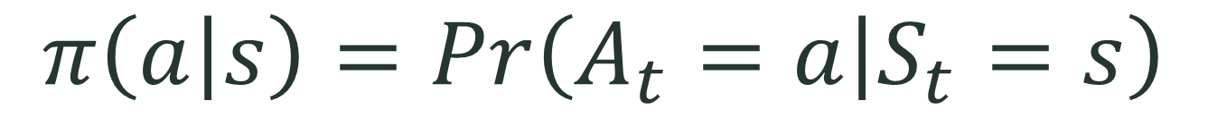
1. MDP (Markov Decision Process)
policy 함수 $π$: state s에서 각 action이 선택될 확률
$$π\left(a | s\right)=Pr\left(A_{t}=a | S_{t}=s\right)$$

Slide 17
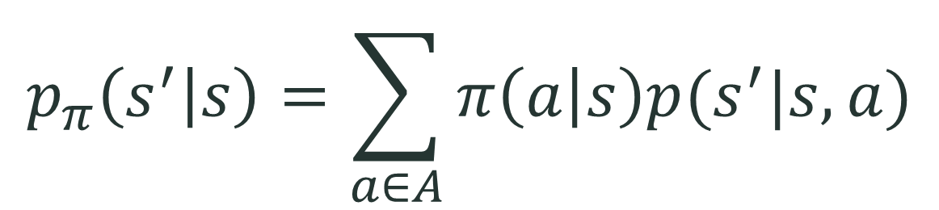
1. MDP (Markov Decision Process)
policy 함수 $π$: state s에서 각 action이 선택될 확률
$$π\left(a | s\right)=Pr\left(A_{t}=a | S_{t}=s\right)$$
=> 주어진 policy $π$를 따를 때 s에서 s’으로 갈 확률
$$p_{π}\left(s^{′} | s\right)=\sum_{a∈A}{π\left(a | s\right)p(s^{′}|s, a)}$$

Slide 18
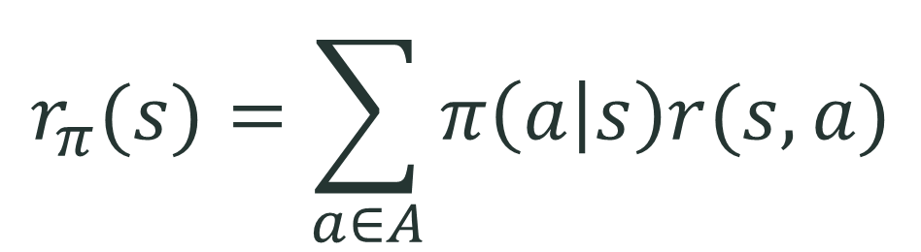
1. MDP (Markov Decision Process)
policy 함수 $π$: state s에서 각 action이 선택될 확률
$$π\left(a | s\right)=Pr\left(A_{t}=a | S_{t}=s\right)$$
=> 주어진 policy $π$를 따를 때 s에서 얻을 수 있는 reward
$$r_{π}(s)=\sum_{a∈A}{π\left(a | s\right)r(s, a)}$$

Slide 19
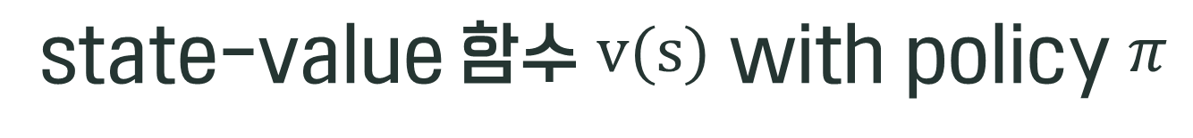
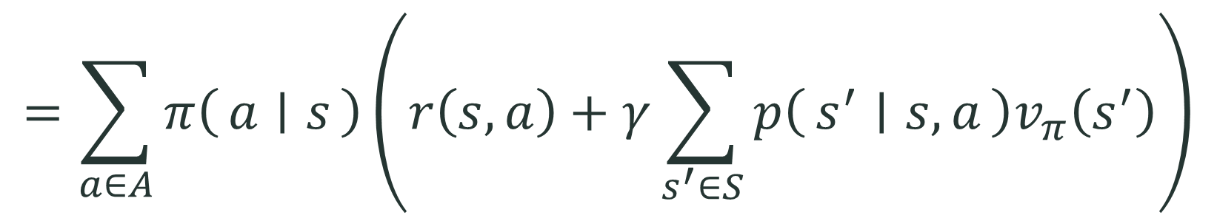
1. MDP (Markov Decision Process)
state-value 함수 $v(s)$ with policy $π$
$$v_{π}\left(s\right)=𝔼_{π}\left[G_{t} ∣ S_{t}=s\right]=𝔼_{π}\left[R_{t+1}+γv_{π}\left(S_{t+1}\right) ∣ S_{t}=s\right]$$
$$=\sum_{a∈A}{π\left(a ∣ s\right)\left(r\left(s,a\right)+γ\sum_{s^{′}∈S}{p\left(s^{′} ∣ s,a\right)v_{π}\left(s^{′}\right)}\right)}$$
재귀적 표현 => 벨만 방정식 (Bellman Equation)

Slide 20
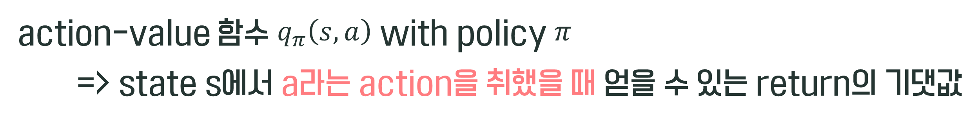
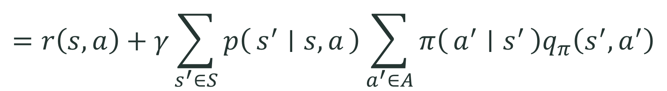
1. MDP (Markov Decision Process)
action-value 함수 $q_{π}\left(s,a\right)$ with policy $π$
=> state s에서 a라는 action을 취했을 때 얻을 수 있는 return의 기댓값
$$q_{π}\left(s,a\right)=𝔼_{π}\left[G_{t} ∣ S_{t}=s,A_{t}=a\right]=𝔼_{π}\left[R_{t+1}+γq_{π}\left(S_{t+1},A_{t+1}\right) ∣ S_{t}=s\right]$$
$$=r\left(s,a\right)+γ\sum_{s^{′}∈S}{p\left(s^{′} ∣ s,a\right)\sum_{a^{′}∈A}{π\left(a^{′} ∣ s^{′}\right)q_{π}\left(s^{′},a^{′}\right)}}$$
재귀적 표현 => 벨만 방정식 (Bellman Equation)

Slide 21
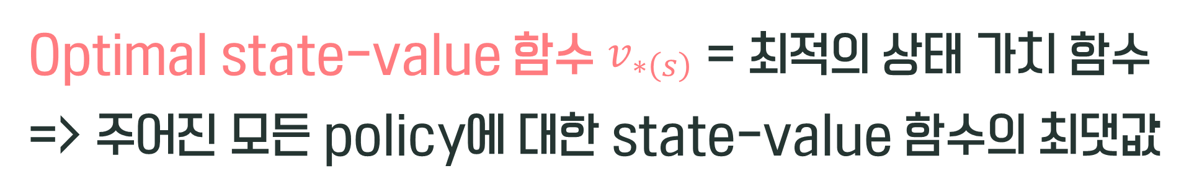
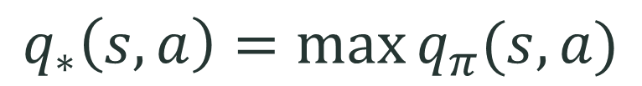
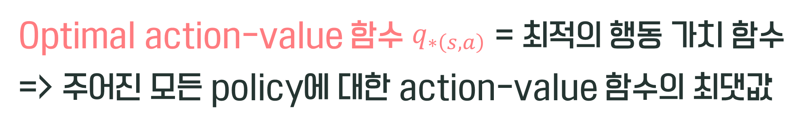
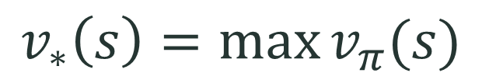
1. MDP (Markov Decision Process)
Optimal state-value 함수 $v_{∗\left(s\right)}$ = 최적의 상태 가치 함수
=> 주어진 모든 policy에 대한 state-value 함수의 최댓값
$$v_{∗}\left(s\right)=\max{v_{π}(s)}$$
Optimal action-value 함수 $q_{∗\left(s,a\right)}$ = 최적의 행동 가치 함수
=> 주어진 모든 policy에 대한 action-value 함수의 최댓값
$$q_{∗}\left(s,a\right)=\max{q_{π}(s,a)}$$

Slide 22
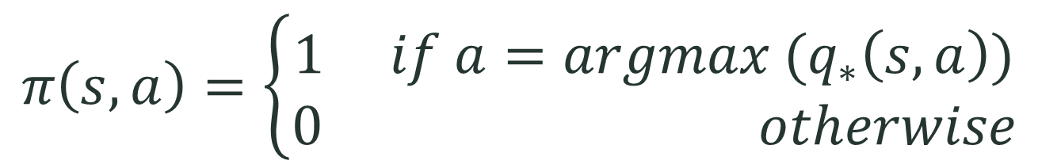
1. MDP (Markov Decision Process)
최적의 정책 (policy )
$$π\left(s,a\right)=\left\{\begin{aligned}1 & if a=argmax (q_{∗}\left(s, a\right)) \\ 0 otherwise\end{aligned}\right.$$

Slide 23
2. DP vs RL
DP(Dynamic Programming)
=> 모든 state에서 모든 action을 고려하여 계산&최적화
RL(Reinforcement Learning)
=> 어떤 state S에서 실제로 선택한 action a를 기반으로 계산&최적화
=> 그때 쓰는게 ε-greedy 같은 탐색 정책

Slide 24
2. DP vs RL
=> 계산 조오오오오오온나게 많음!!!
DP(Dynamic Programming)
=> 모든 state에서 모든 action을 고려하여 계산&최적화
RL(Reinforcement Learning)
=> 어떤 state S에서 실제로 선택한 action a를 기반으로 계산&최적화
=> 그때 쓰는게 ε-greedy 같은 탐색 정책

Slide 25
2. DP vs RL
=> 계산 조오오오오오온나게 많음!!!
DP(Dynamic Programming)
=> 모든 state에서 모든 action을 고려하여 계산&최적화
=> idea: 실제로 겪은 return으로 value 측정
RL(Reinforcement Learning)
=> 어떤 state S에서 실제로 선택한 action a를 기반으로 계산&최적화
=> 그때 쓰는게 ε-greedy 같은 탐색 정책

Slide 26
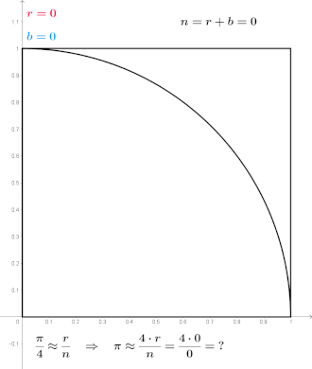
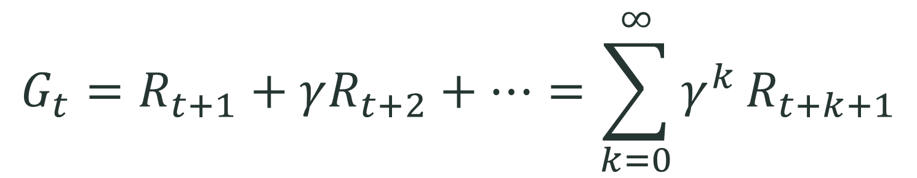
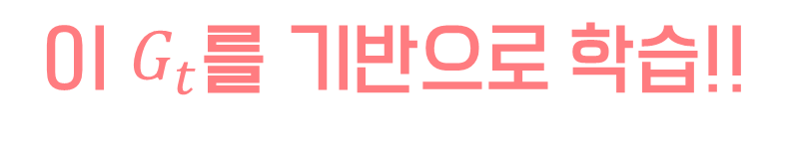
3. 몬테 카를로 근사
=> idea: 실제로 겪은 return으로 value 측정
Return $G_{t}$: t 시간 이후 얻을 수 있는 reward의 합
$$G_{t}=R_{t+1}+γR_{t+2}+…=\sum_{k=0}^{∞}{γ^{k}}R_{t+k+1}$$
이 $G_{t}를$ 기반으로 학습!!

Slide 27
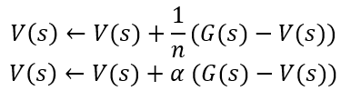
3. 몬테 카를로 근사
=> idea: 실제로 겪은 return으로 value 측정
Return $G_{t}$: t 시간 이후 얻을 수 있는 reward의 합
$$G_{t}=R_{t+1}+γR_{t+2}+…=\sum_{k=0}^{∞}{γ^{k}}R_{t+k+1}$$
이 $G_{t}를$ 기반으로 학습!!

Slide 28
3. 몬테 카를로 근사
=> idea: 실제로 겪은 return으로 value 측정
Return $G_{t}$: t 시간 이후 얻을 수 있는 reward의 합
$$G_{t}=R_{t+1}+γR_{t+2}+…=\sum_{k=0}^{∞}{γ^{k}}R_{t+k+1}$$
이 $G_{t}를$ 기반으로 학습!!

Slide 29
3. 몬테 카를로 근사
=> idea: 실제로 겪은 return으로 value 측정
문제 1: 너무 늦음
=> 에피소드가 끝나야 업데이트 가능
문제 2: 분산이 큼
=> 먼 미래 보상까지 전부 더함
(한 번의 운에 value가 크게 흔들림)
문제 3: 지속 환경에 부적합
=> 끝이 없는 task에서는 애매함

Slide 30
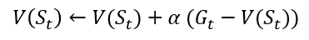
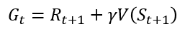
4. 시간차 학습 (Temporal Difference)
=> 탐색 중 실시간 업데이트 진행
몬테 카를로 근사의 가치함수 업데이트
+
target=r+γ(next value)

Slide 31
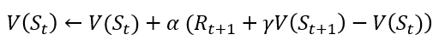
4. 시간차 학습 (Temporal Difference)
=> 탐색 중 실시간 업데이트 진행
몬테 카를로 근사의 가치함수 업데이트
시간차 학습의 가치함수 업데이트
+
=>
update=old+α(target−old)
target=r+γ(next value)

Slide 32
4. 시간차 학습 (Temporal Difference)
=> 탐색 중 실시간 업데이트 진행
몬테 카를로 근사의 가치함수 업데이트
시간차 학습의 가치함수 업데이트
+
=>
update=old+α(target−old)
target=r+γ(next value)

Slide 33
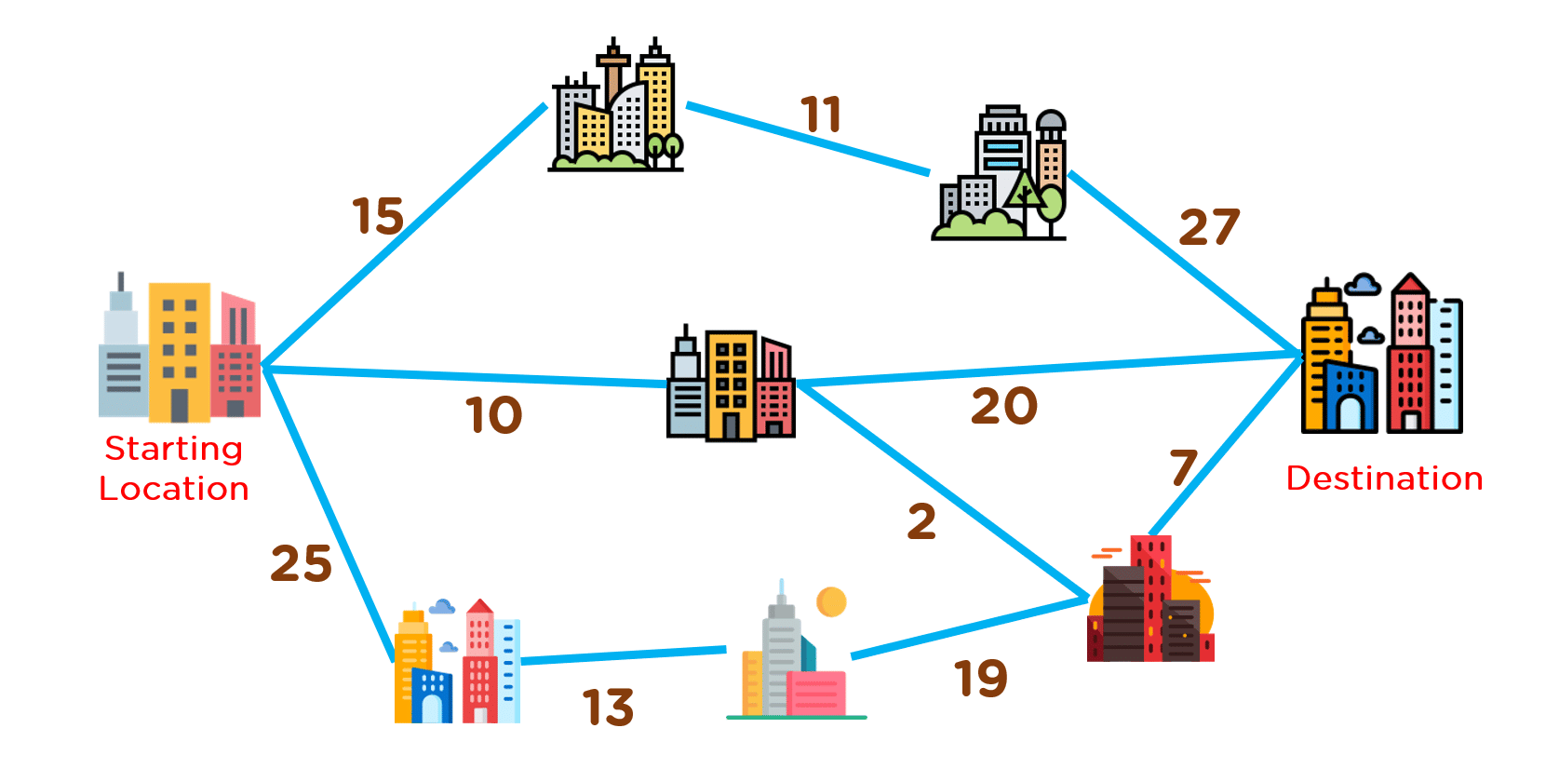
4. ε-greedy
greedy algorithm: 그 상황에서 제일 좋아 보이는 선택지를 선택

Slide 34
4. ε-greedy
greedy algorithm: 그 상황에서 제일 좋아 보이는 선택지를 선택
=> 새로운 곳을 안 가니까 학습이 안됨 ㅠㅠ
=> 확률 ε: random 선택
1-ε: 최선의 선택지 선택

Slide 35
5. SARSA
지금 행동의 가치를 나의 다음 행동을 포함하여 평가
$$Q\left(s,a\right)←Q\left(s,a\right)+α\left[r+γQ\left(s^{′},a^{′}\right)−Q\left(s,a\right)\right]$$
a’: a 직후 다음 action
=> 행동&학습 모두 같은 정책 = on-policy

Slide 36
5. SARSA
지금 행동의 가치를 나의 다음 행동을 포함하여 평가
$$Q\left(s,a\right)←Q\left(s,a\right)+α\left[r+γQ\left(s^{′},a^{′}\right)−Q\left(s,a\right)\right]$$
=> 탐험 (ε)으로 인한 위험한 행동까지 반영
=> 보수적, 안정적
=> slippery FrozenLake에서 안전한 경로 선호

Slide 37
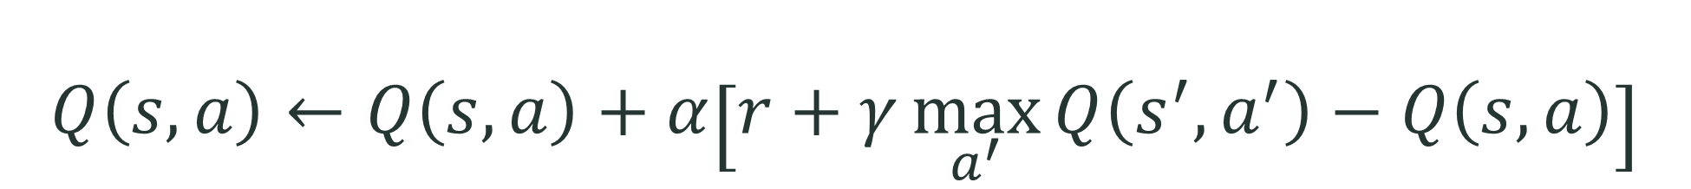
6. Q-Learning
다음 상태 s’에 도착했다면,
거기서는 항상 가장 잘하는 행동을 할 거라고 가정
$$Q\left(s,a\right)←Q\left(s,a\right)+α\left[r+γ\max_{a^{′}}{Q\left(s^{′},a^{′}\right)}−Q\left(s,a\right)\right]$$
a’: a 직후 다음 action
=> 행동&학습 다른 정책 = off-policy

Slide 38
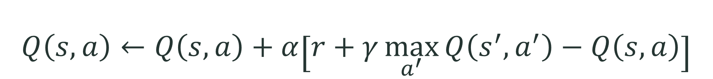
6. Q-Learning
다음 상태 s’에 도착했다면,
거기서는 항상 가장 잘하는 행동을 할 거라고 가정
$$Q\left(s,a\right)←Q\left(s,a\right)+α\left[r+γ\max_{a^{′}}{Q\left(s^{′},a^{′}\right)}−Q\left(s,a\right)\right]$$
=> 더 공격적, 빠르게 수렴
=> 탐험 중 위험한 행동은 학습에 반영 안함

Slide 39
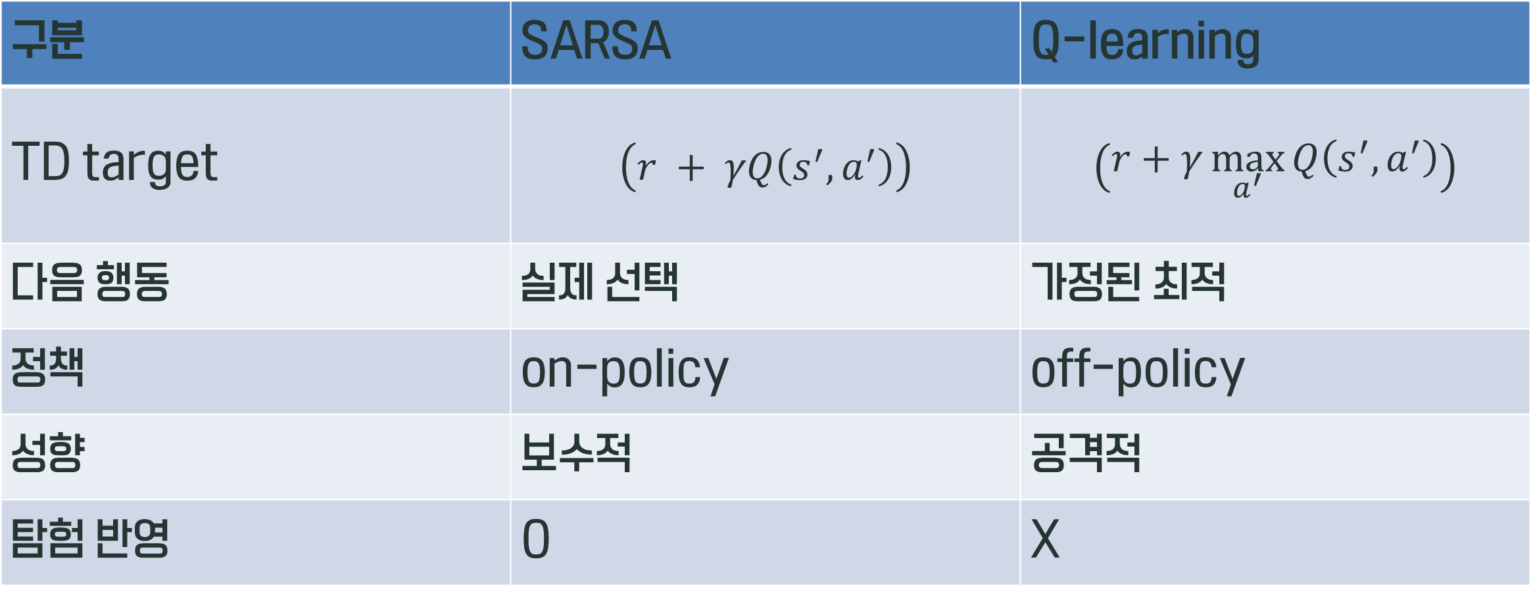
구분 | SARSA | Q-learning
TD target | $$\left(r + γQ\left(s^{′},a^{′}\right)\right)$$ | $$\left(r+γ\max_{a^{′}}{Q\left(s^{′},a^{′}\right)}\right)$$
다음 행동 | 실제 선택 | 가정된 최적
정책 | on-policy | off-policy
성향 | 보수적 | 공격적
탐험 반영 | O | X

Slide 40
GG

